Slide 1


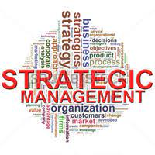


Manajemen Strategik
PERTEMUAN KE 9

Slide 2

Definisi Manajemen Strategik
Proses penetapan tujuan organisasi, pengembangan kebijakan dan perencanaan untuk mencapai sasaran tersebut, serta mengalokasikan sumber daya untuk menerapkan kebijakan dan merencanakan pencapaian tujuan organisasi.
SIF 20234 Pengantar Manajemen

Slide 3
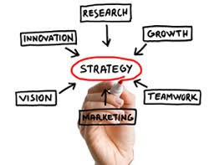

Pentingnya Manajemen Strategik
Untuk memahami kemana arah perusahaan dan bagaimana mencapai tujuan perusahaan
Untuk mengetahui pesan yang ingin disampaikan perusahaan kepada pelanggan dan kompetitor
SIF 20234 Pengantar Manajemen

Slide 4
Sebab Diperlukan Manajemen Strategik
Mendapatkan peluang bisnis
Mengatasi ancaman dan tetap unggul dalam setiap persaingan
SIF 20234 Pengantar Manajemen

Slide 5
Manfaat Manajemen Strategik
1. Manfaat Financial
Peningkatan penjualan
Peningkatan dalam profitabilitas
Peningkatan produktivitas
2. Manfaat non-finansial
Meningkatkan kesadaran akan ancaman eksternal
Pemahaman yang lebih baik tentang strategi pesaing
Mengurangi resistensi terhadap perubahan
Pemahaman yang lebih jelas tentang hubungan imbalan-kinerja
Peningkatan kemampuan pencegahan masalah dari suatu organisasi
Peningkatan interaksi di antara manajer di semua tingkat divisi dan fungsional
Meningkatkan ketertiban dan disiplin
SIF 20234 Pengantar Manajemen

Slide 6
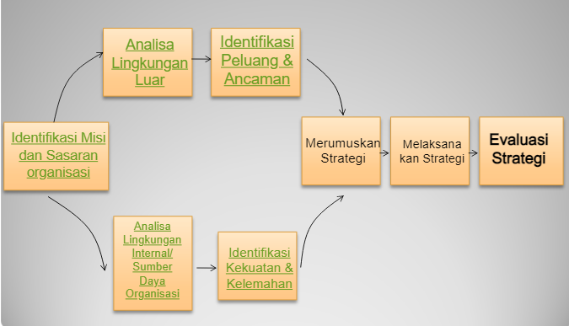
Proses Manajemen Strategik
Mengidentifikasi misi, tujuan, dan strategi organisasi
Melakukan analisis eksternal
Melakukan analisis internal
Identifikasi Peluang dan Ancaman
Identifikasi Kekuatan Kekuatan dan Kelemahan
Memformulasikan strategi
Mengimplementasikan strategi
Mengevaluasi hasil
SIF 20234 Pengantar Manajemen

Slide 7
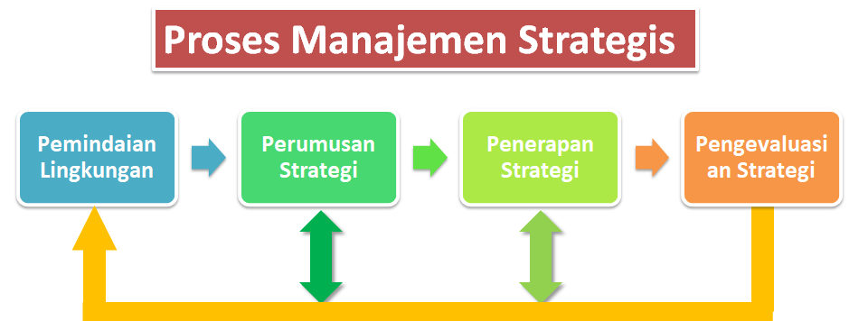
1. Pemindaian Lingkungan (Environmental Scanning)
Pemindaian Lingkungan atau Environmental Scanning ini mengacu pada proses mengumpulkan, meneliti dan menyediakan informasi untuk tujuan strategis. Langkah ini membantu dalam menganalisis faktor-faktor internal dan eksternal yang memengaruhi suatu organisasi. Setelah melaksanakan proses analisis lingkungan, manajemen harus mengevaluasinya secara berkelanjutan dan berusaha untuk memperbaiki atau meningkatkannya.
3. Penerapan Strategi (Strategy Implementation)
Penerapan strategi atau Strategy Implementation ini menerapkan strategi yang telah dirumuskan agar dapat berfungsi sebagaimana mestinya. Langkah ini menempatkan strategi yang telah dipilih oleh organisasi ini menjadi tindakan yang nyata. Penerapan atau Implementasi strategi ini juga termasuk merancang struktur organisasi, mendistribusikan sumber daya, mengembangkan proses pengambilan keputusan dan mengelola sumber daya manusia.
2. Perumusan Strategi (Strategy Formulation)
Perumusan Strategi atau Strategy Formulation adalah proses menentukan tindakan terbaik untuk mencapai tujuan organisasi. Setelah melakukan pemindaian lingkungan, manajer merumuskan strategi perusahaan, bisnis dan fungsional. Perumusan Strategi ini meliputi kegiatan pengembangan Visi dan Misi organisasi, menetapkan tujuan jangka panjang organisasi serta membuat sejumlah strategi alternative untuk organisasi dan kemudian memilih strategi tertentu yang cocok untuk digunakan.
4. Pengevaluasian Strategi (Strategy Evaluation)
Pengevaluasian strategi atau Strategy Evaluation adalah langkah terakhir dari proses manajemen strategi. Kegiatan evaluasi strategi utama adalah menilai faktor-faktor internal dan eksternal yang merupakan akar dari strategi ini, mengukur kinerja dan mengambil tindakan-tindakan perbaikan. Evaluasi ini memastikan bahwa strategi organisasi beserta penerapannya telah memenuhi tujuan organisasi.
SIF 20234 Pengantar Manajemen

Slide 8

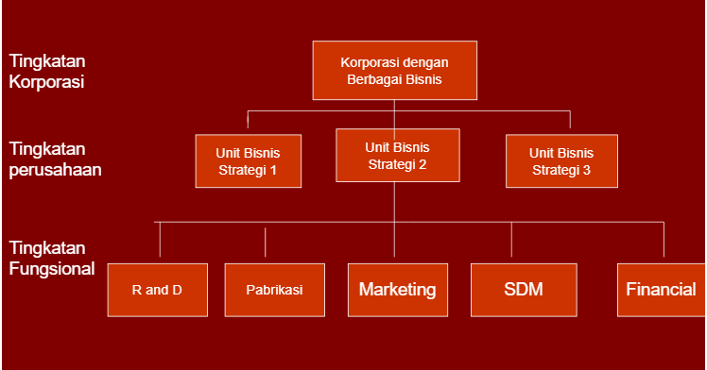
Jenis Strategi Organisasi
Korporasi
Kompetitif
Fungsional
SIF 20234 Pengantar Manajemen

Slide 9
Jenis Strategi Korporasi
Strategi Pertumbuhan
Strategi Stabilitas
Strategi Pembaharuan
SIF 20234 Pengantar Manajemen

Slide 10
Model Kekuatan Kompetitif
Ancaman pendatang baru
Ancaman pengganti
Daya tawar pembeli
Daya tawar pemasok
Persaingan saat ini
SIF 20234 Pengantar Manajemen

Slide 11
Arahan dalam Strategi Organisasi
Strategi E-Bisnis
Strategi Layanan Pelanggan
Strategi Inovasi
SIF 20234 Pengantar Manajemen

Slide 12
Keterampilan seorang Manajer
Memiliki pengetahuan tentang pasar yang dilayani perusahaan
Mengetahui pengetahuan tentang persaingan
Memahami isu yang dihadapi oleh pelanggan
Mengetahui pengetahuan tentang kondisi pasar secara keseluruhan
SIF 20234 Pengantar Manajemen

Slide 13
Terima Kasih
SIF 20234 Pengantar Manajemen

